Slide 1
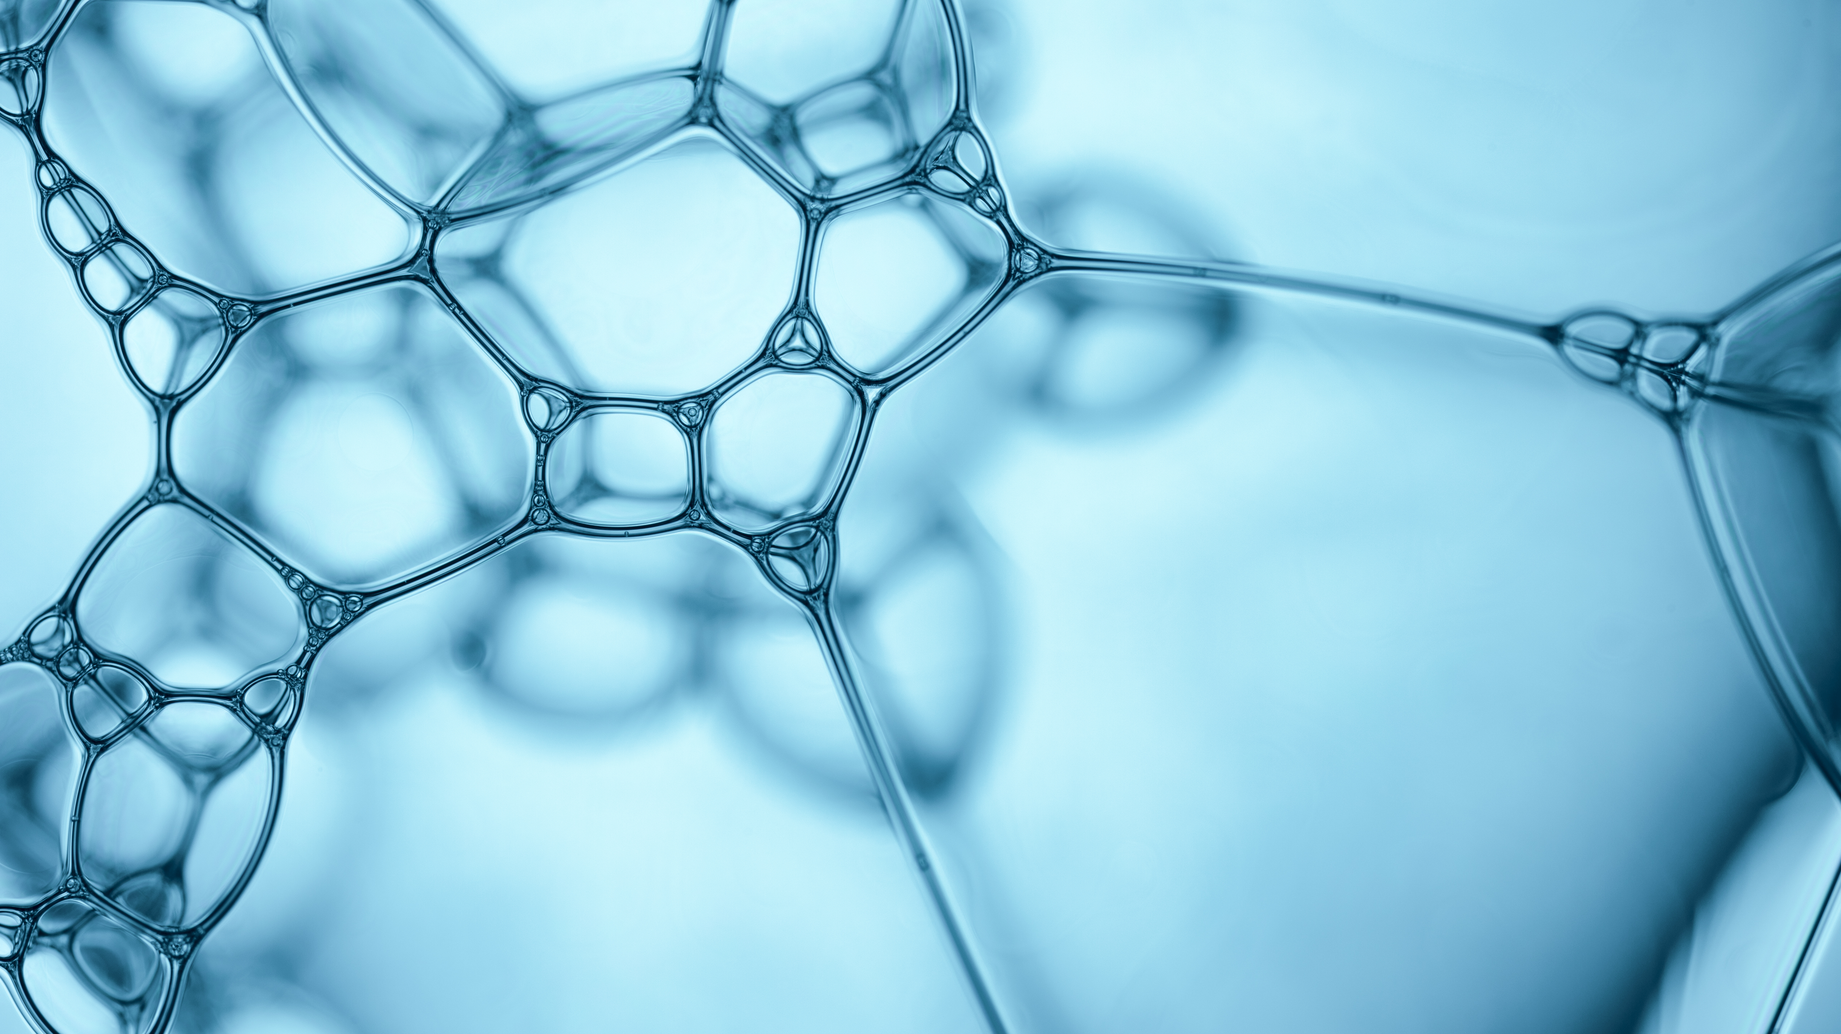
バブルクラッシャー
泡を壊し尽くせ

Slide 2
ゲーム概要・ゲームの流れ
川辺に出現した泡の魔物を討伐して
安全な川辺にしていくゲームです。
川辺に落ちている石を使って
魔物を討伐していく
アクションシューティング型のゲームです。
プレイヤー（主人公）が
石を使って魔物を倒していきながら
魔物の長（ボス）の住処に辿り着いて
討伐を目指します。

Slide 3
コンセプト・ 舞台設定
ゲーム大賞のテーマである“音”から、
「泡」を連想し、主人公を操作して
泡の魔物を討伐していく、
というゲームイメージを思いつきました。
舞台設定は、
「以前は綺麗な水が流れ憩いの場となっていた
川辺に泡の魔物が出現し危険な場所と
なってしまった…
しかし、泡の魔物は川辺にある石でのみ倒せること
を発見し、パチンコを使って討伐を試みる…」
という設定です。

Slide 4
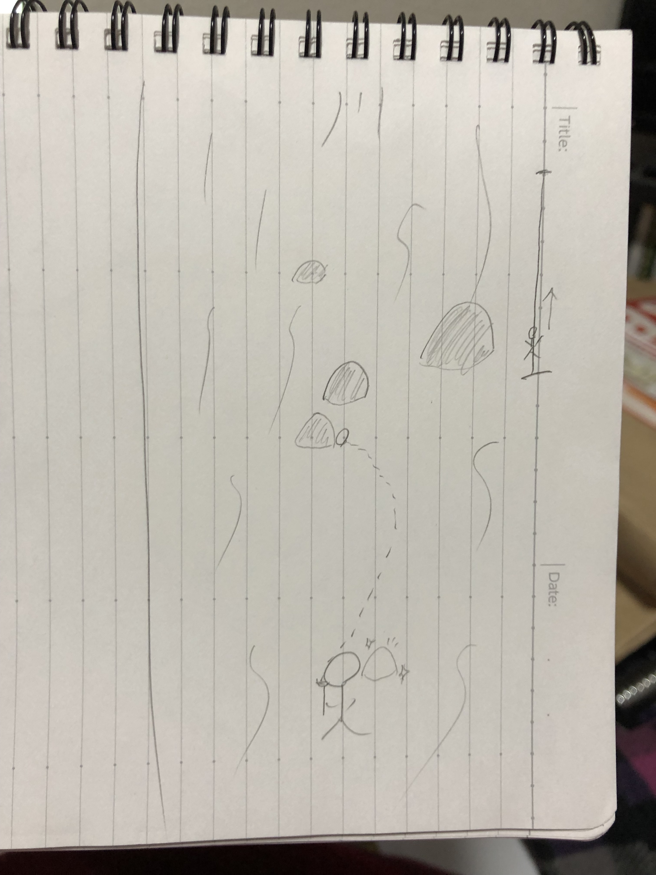
ゲーム画面 イメージ
ゲーム画面イメージ
・ゲーム画面は
キャラクターを
後ろから
見るような視点です。
・川からは泡玉の敵が 出現します。
敵はPlayerに近づく と破裂し攻撃、合体 して大きくなると範 囲が広がります
・きれいな泡をとると
→移動速度上昇
→バブルガード
→回復が選べます

Slide 5
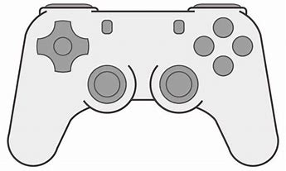
操作説明
LBボタン
・泡を使って
効果を選ぶ
RBボタン
・石を引き絞る
Bボタン
・石を拾う
左スティック
・主人公の移動
右スティック
・カメラの移動(BOSS戦)

Slide 6
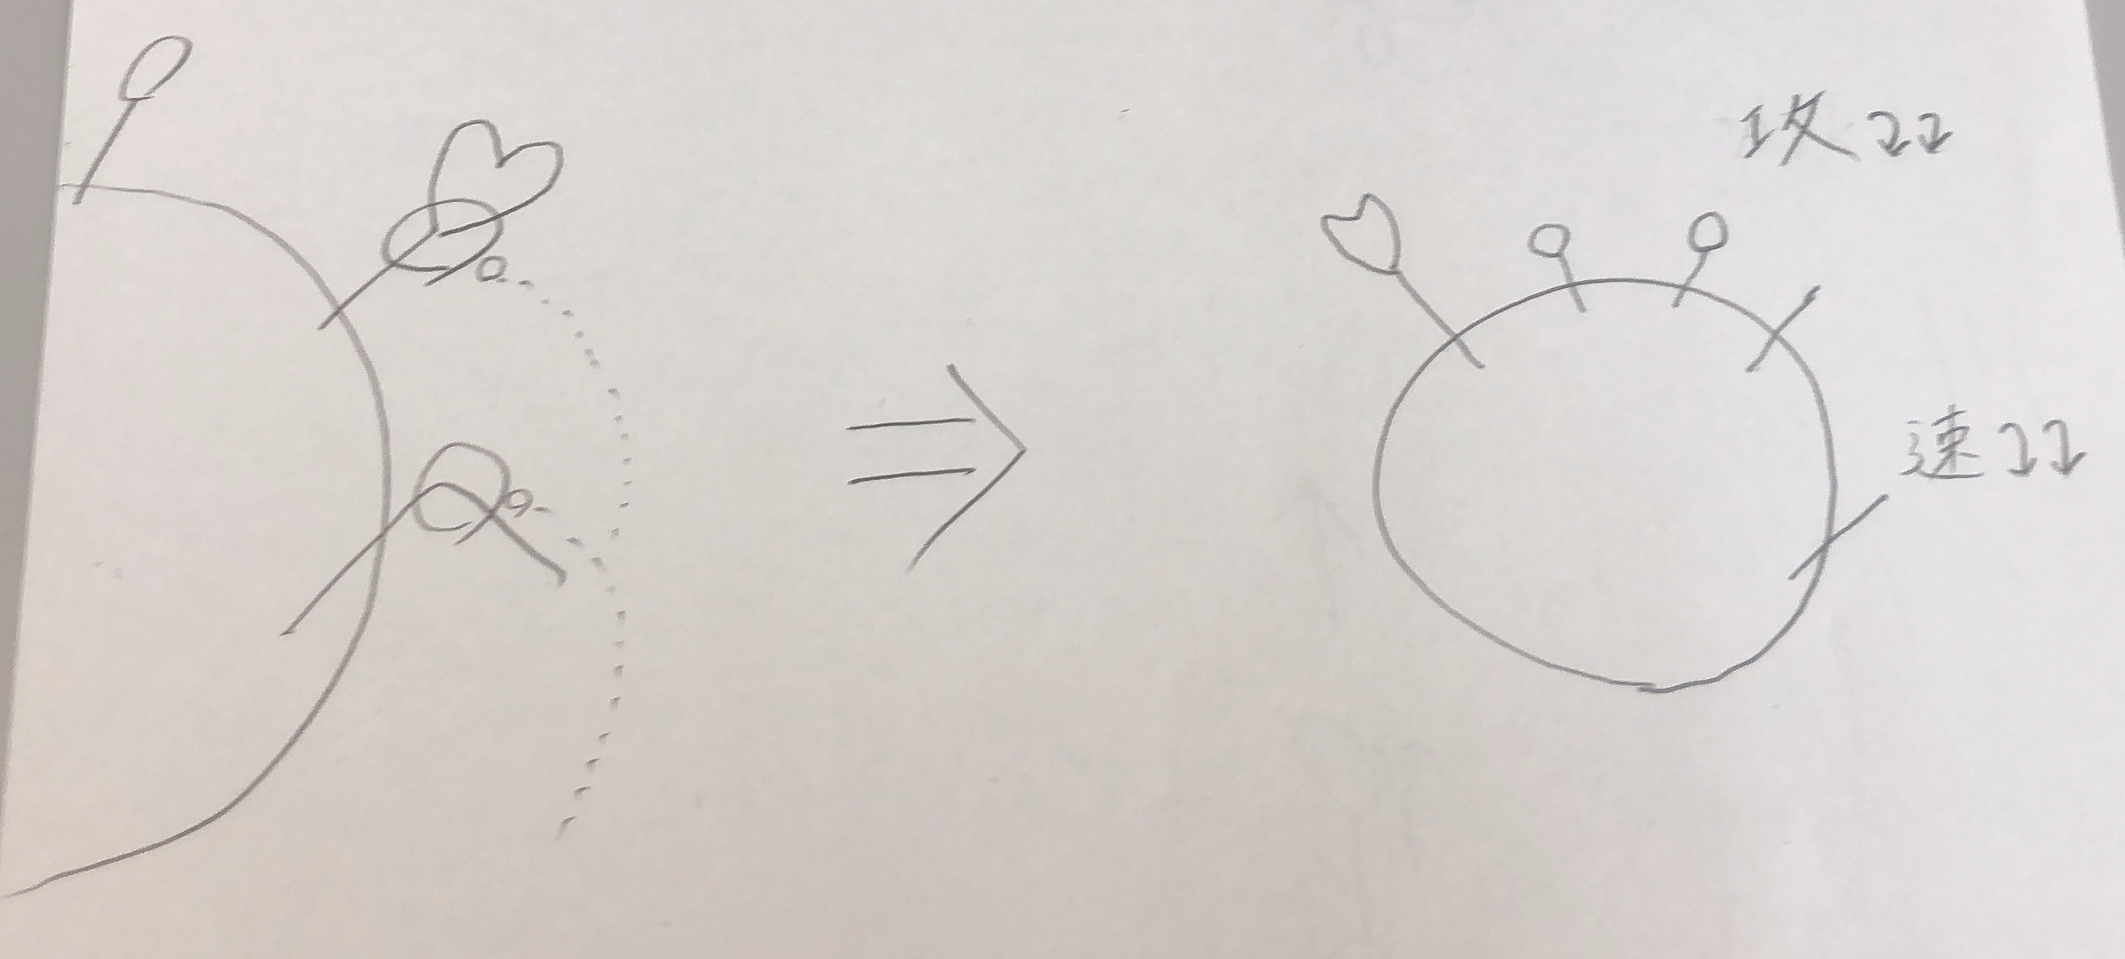
ギミック
BOSSの部位破壊
BOSSの節に存在する泡玉を破壊することによりBOSSの攻撃の遅延などを狙う

Slide 7
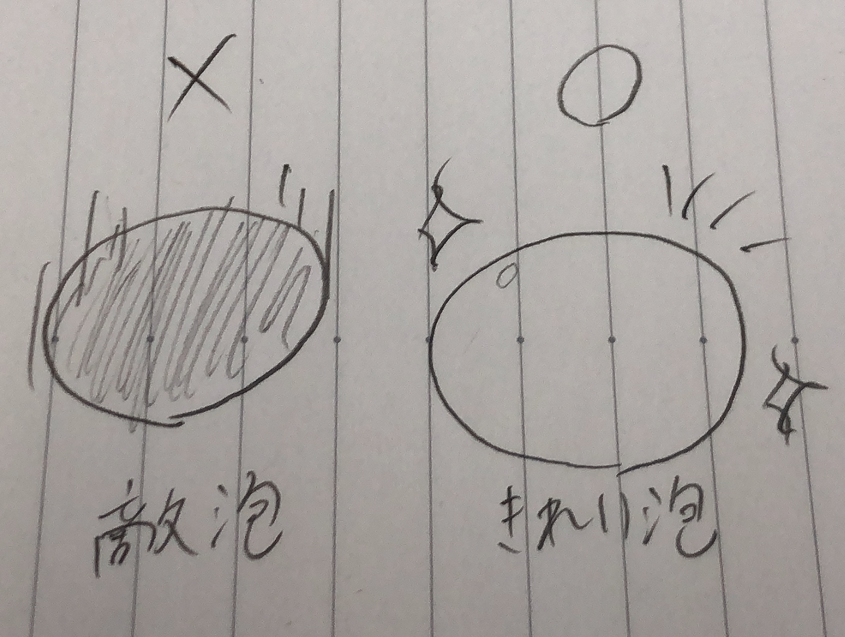
ギミック
きれいな泡
Playerのステータスを上げたり防御に使える(上限10個)
・速度上昇5段階
・バブルガード
・回復

Slide 8
オブジェクト
汚い泡（敵）
・アイテム泡でない攻撃してくる泡
→近くで破裂 Player にダメージ
きれいな泡（アイテム）
・

Slide 9
BGMと効果音
・ゆったりとしたBGMを使用
・BOSS戦は爽快感のあるテンポのいいBGMを使用
・川の近くに行くとさわやかな川のせせらぎを
・泡の魔物を倒した時の破裂音で
爽快感のあるバトルに

Slide 10
終了

Slide 11
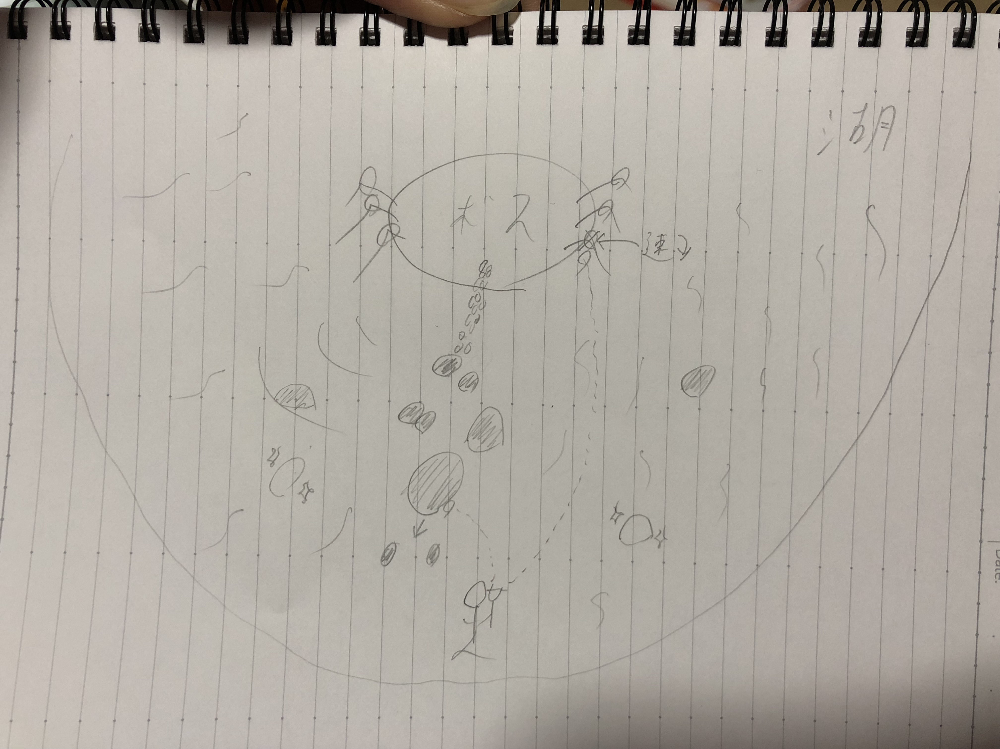
ゲーム画面 イメージ
BOSS戦のイメージ

Slide 12
ゲーム画面 イメージ
BOSS戦のイメージ
・ボス
気泡(泡)で水面に浮かんでいるため部位破壊をすると浮かんでいられなくなり沈み移動速度が落ちる(一定時間)
→ボスの攻撃方法
口から泡を吐き、一定の距離で破裂して雑魚敵が出現する。
→ボスの動きで波が発生、泡の移動が早くなる
→体力半分以下になると怒る(赤く茹で上がる)
泡の攻撃による泡の破裂速度が上がり雑魚敵の湧きペースが上がる
・雑魚敵（泡）
→合わさって大きくなる、引っ付く
→引っ付く時攻撃二回当てないと倒せない

Slide 13
オブジェクト
大岩
・BOSS戦では大岩のオブジェクトを配置してBOSS からの攻撃を回避できるポジションを確保
小岩
・敵の攻撃を一度だけ回避ができるポジション。
川
・設定が川辺なのでステージの端に設置

Slide 14
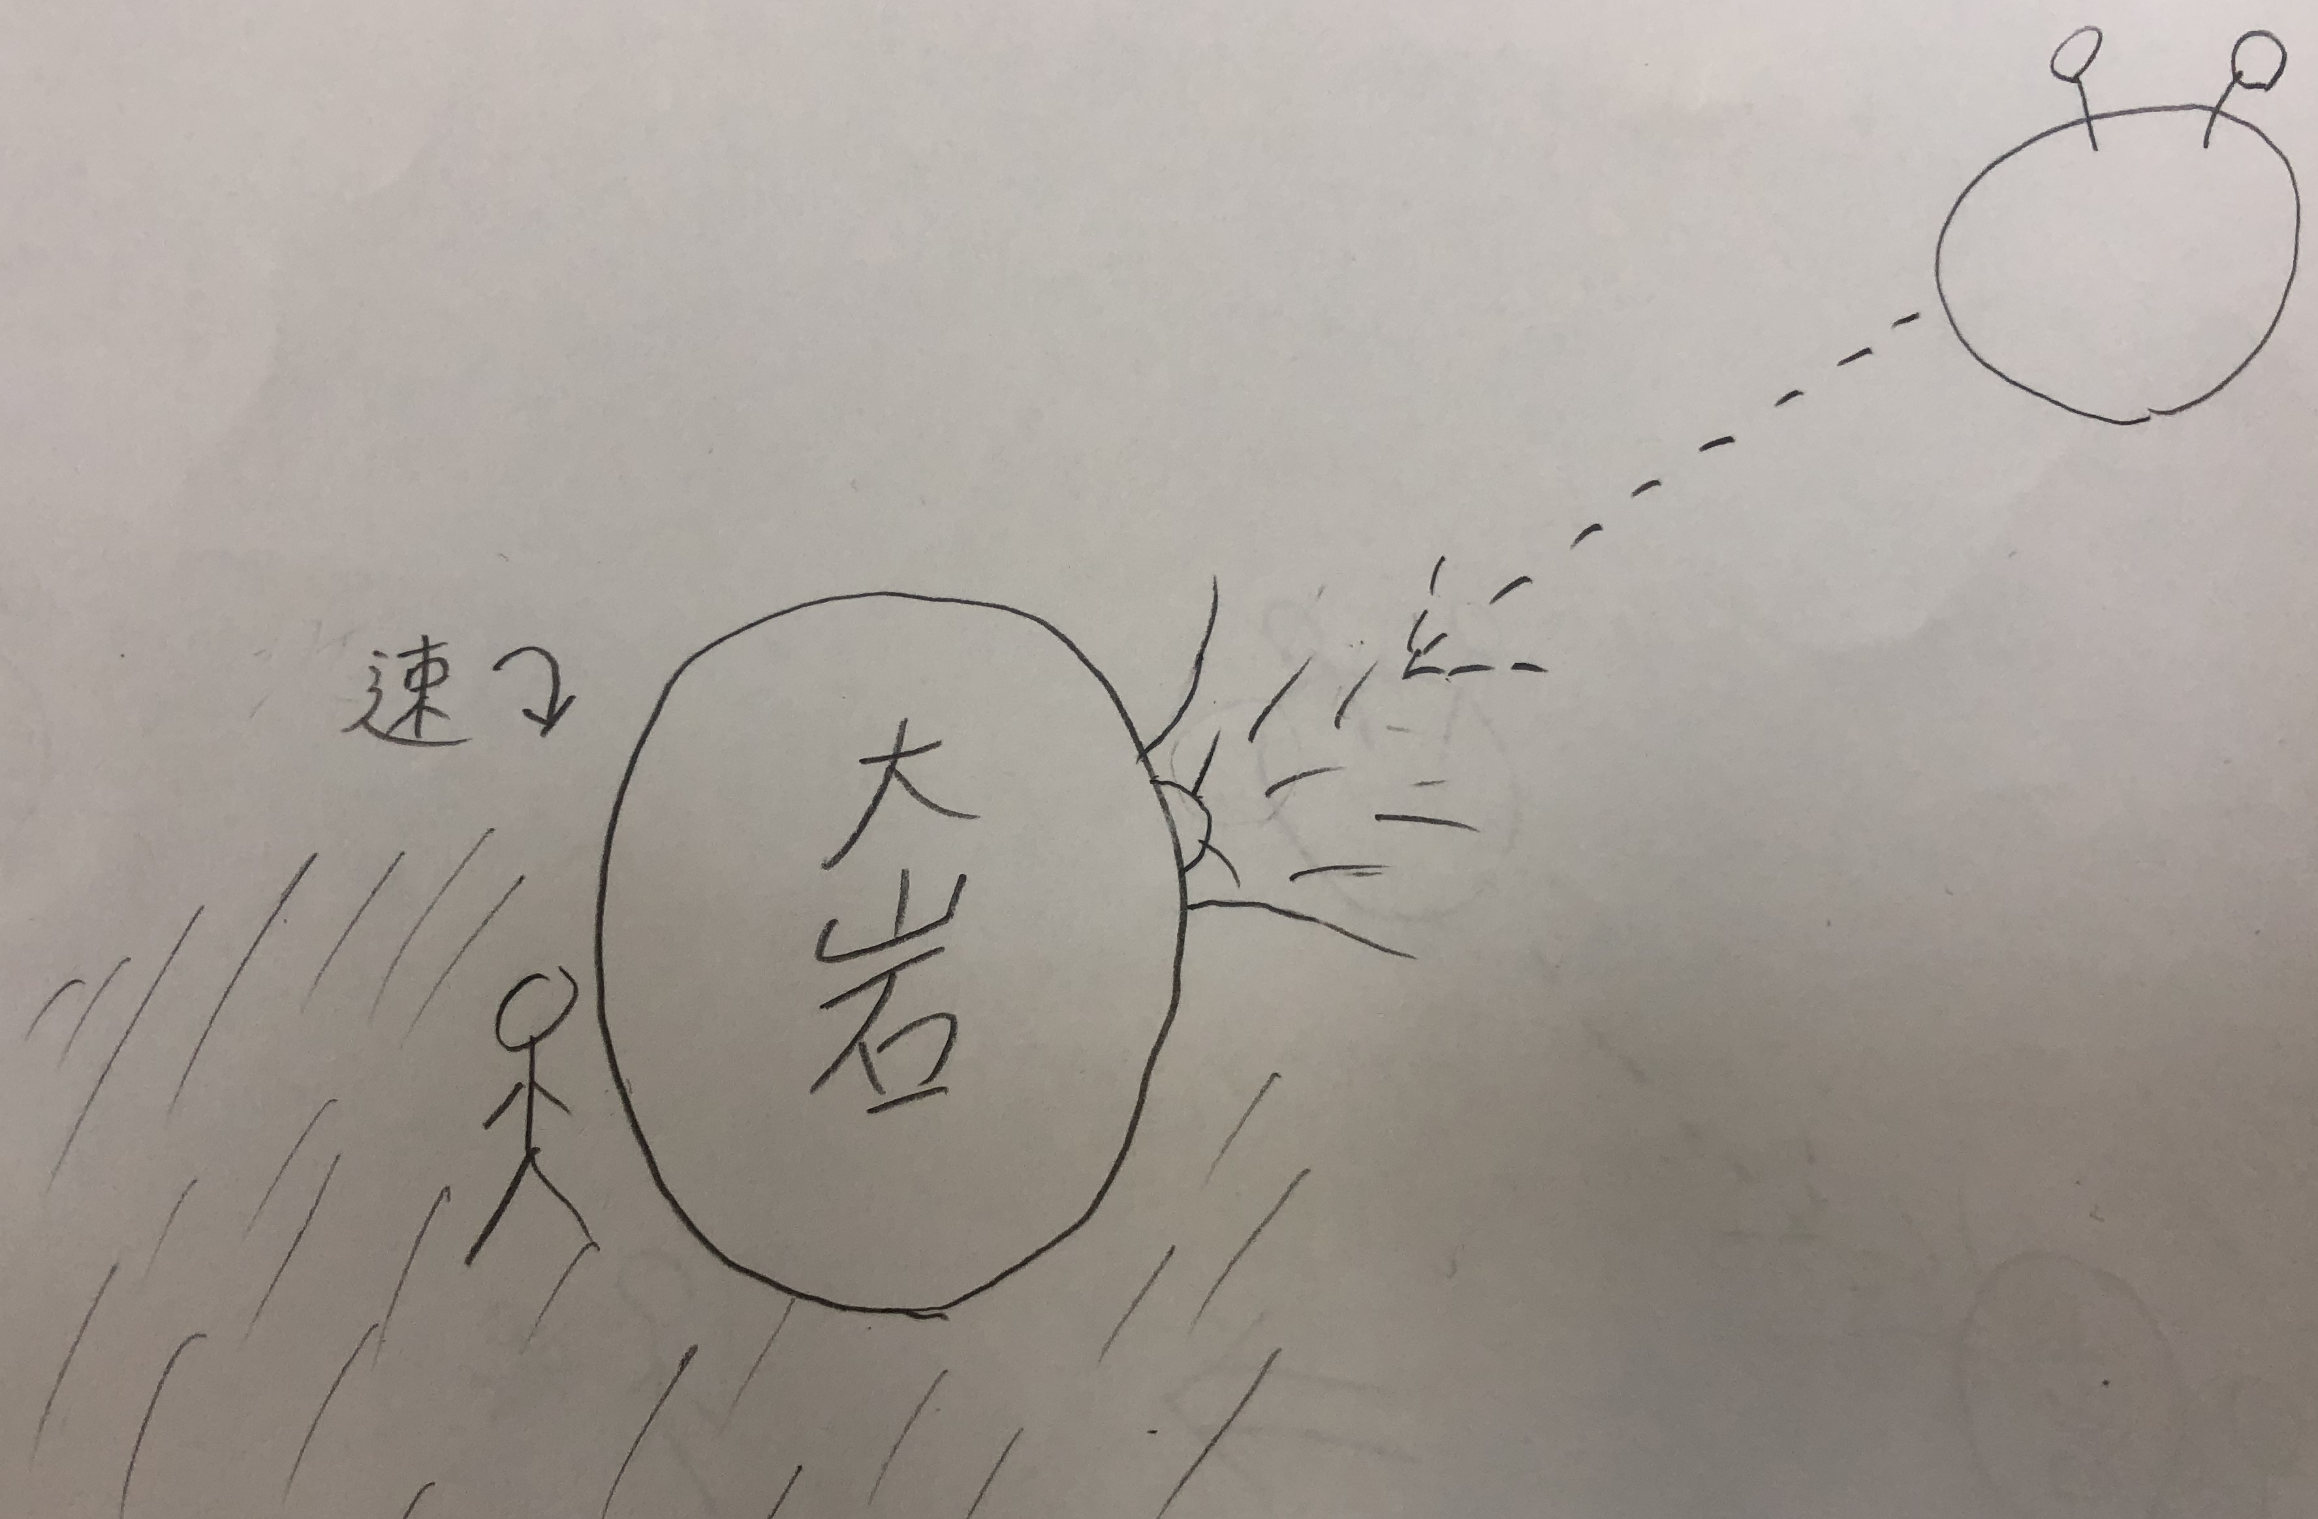
ギミック
大岩
BOSSの攻撃を防ぐことのできる安全地帯
だが、
足場が悪く攻撃に時間がかかる

Slide 15
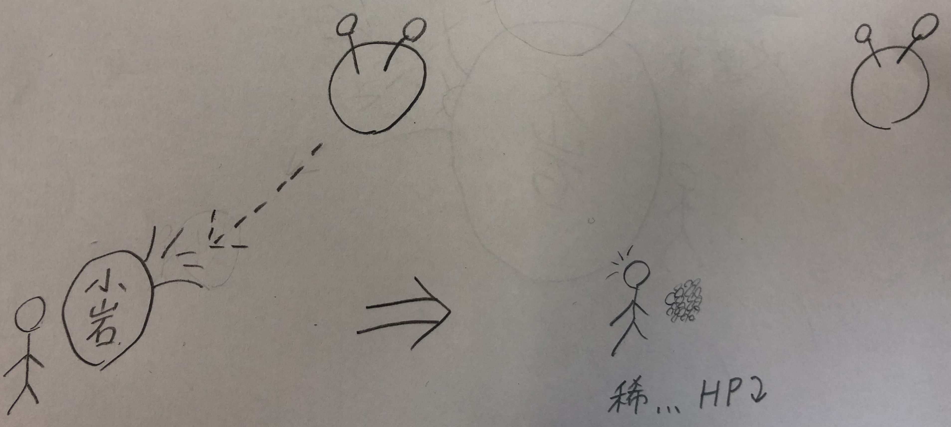
ギミック
小岩
敵の攻撃を一度だけ防ぐことのできる
オブジェクト。
稀に破片が当たることも…

